Slide 1
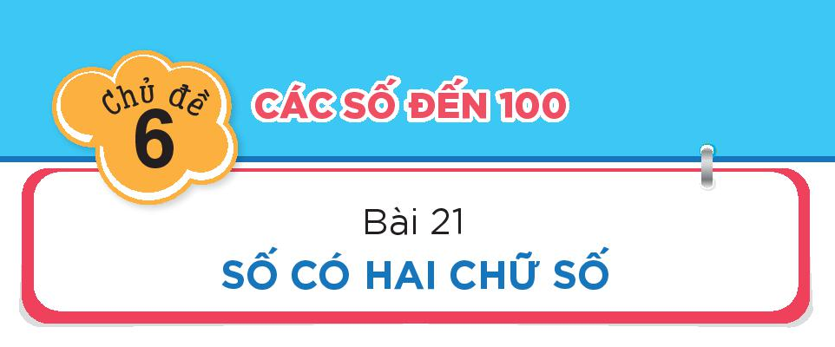

Slide 2
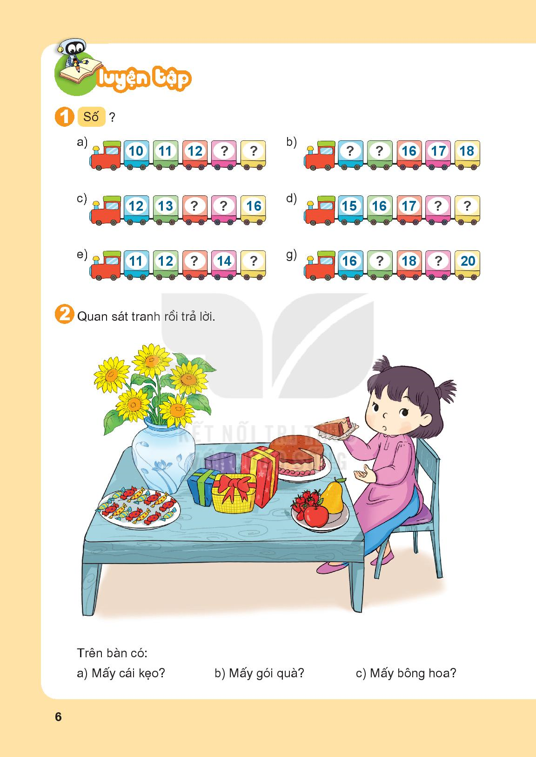
13
14
14
15
14
15
18
19
13
15
17
19

Slide 3
15 cái kẹo
5 gói quà
5 bông hoa

Slide 4
